Slide 1
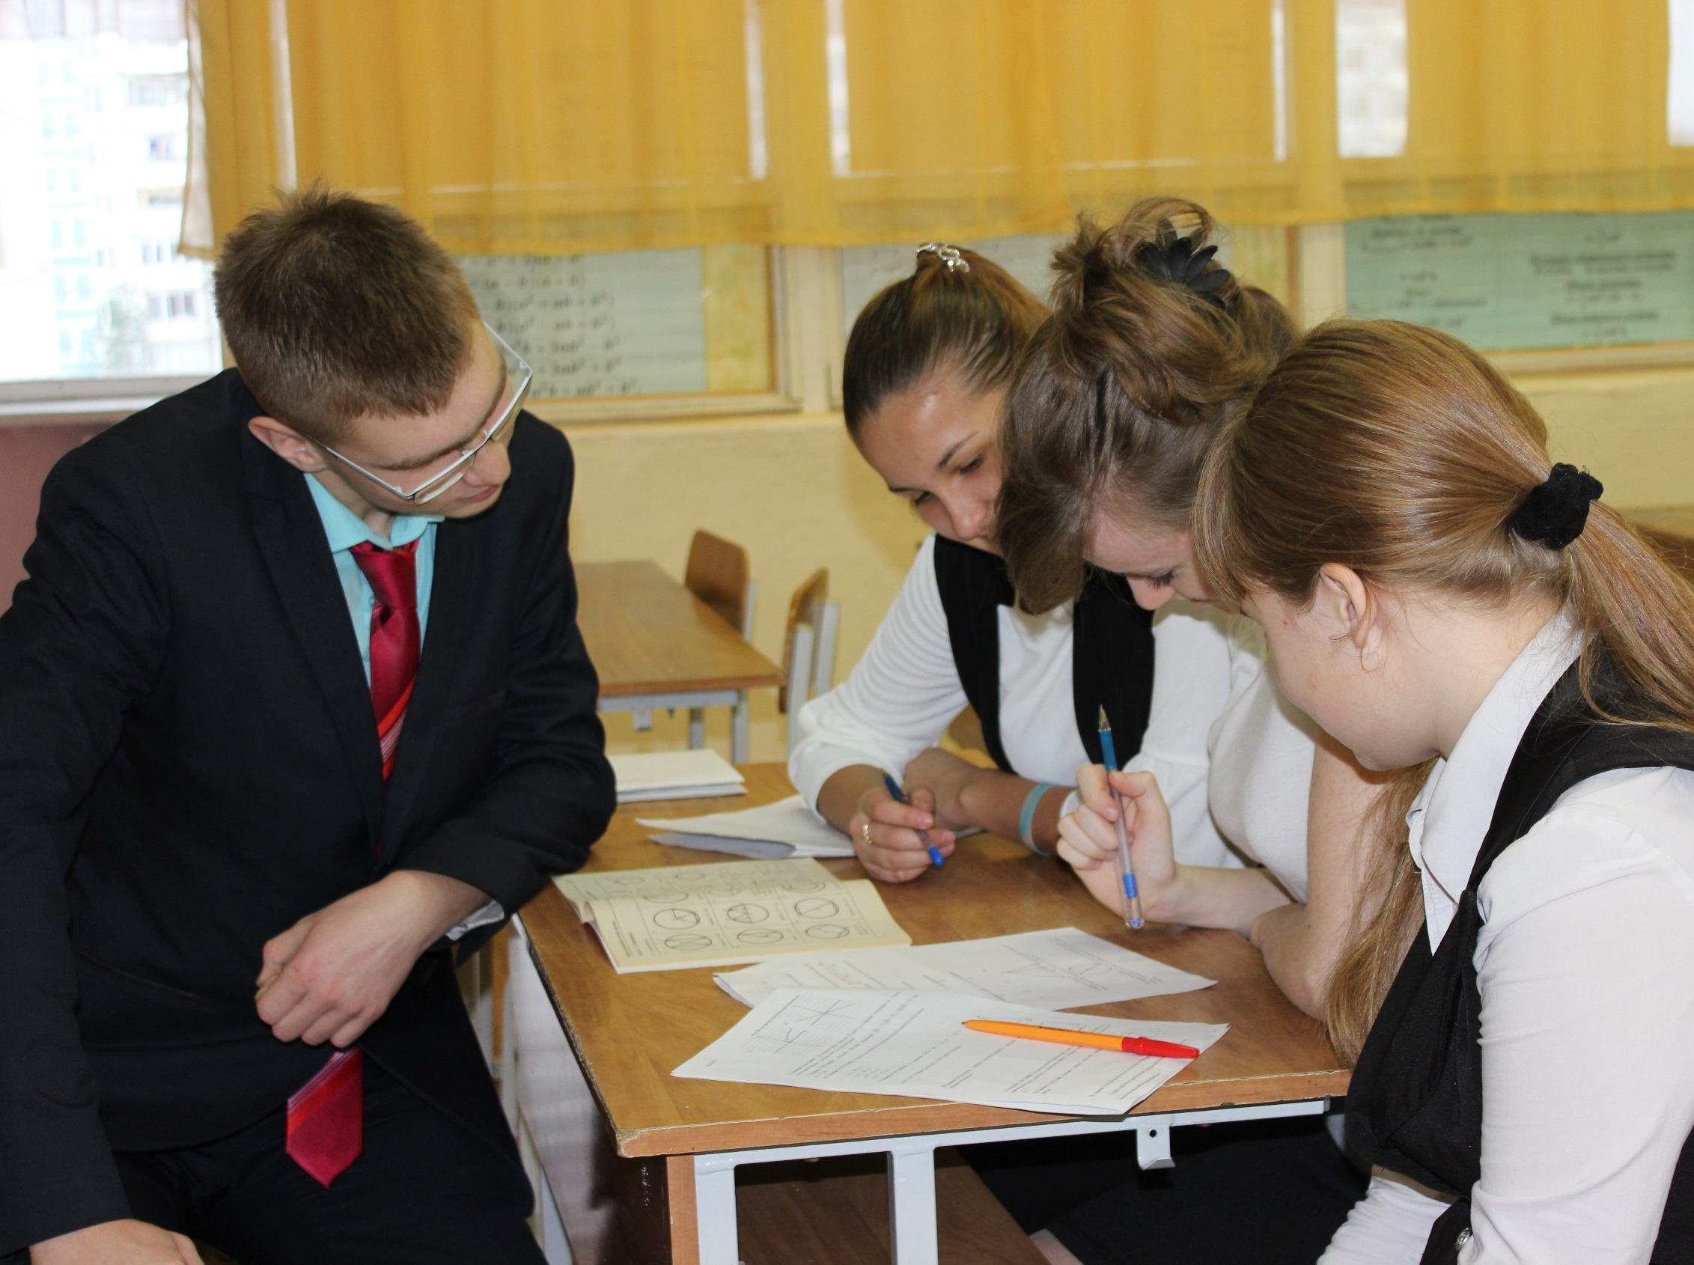
Решение задач планиметрии при подготовке к итоговой государственной аттестации
ТЕМА:

Slide 2
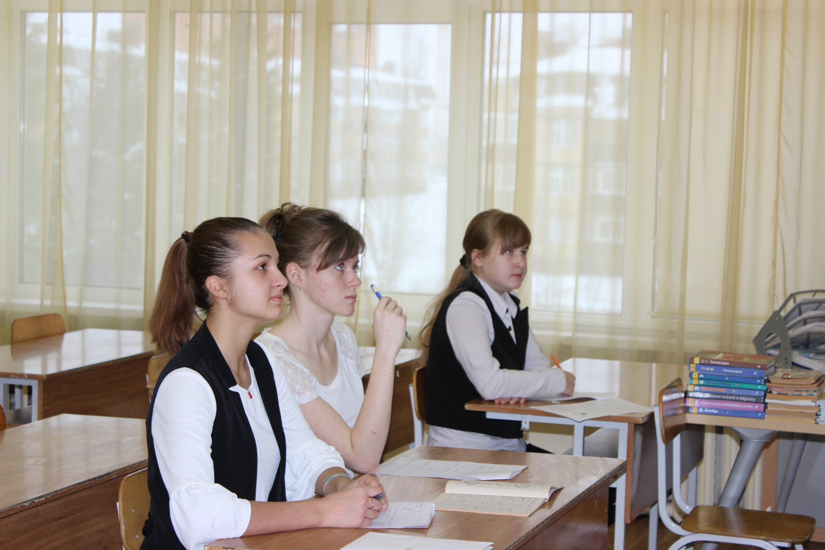
Решение задач планиметрии при подготовке к итоговой государственной аттестации
ТЕМА:
Содержание

Slide 3
Содержание
Цели
Устные упражнения
Проверка д/з
Решение задач по теме
Работа творческой группы
Домашнее задание
Содержание

Slide 4
Цели
Систематизировать ранее полученные знания по решению планиметрических задач на окружности, вписанные в многоугольник и описанные около многоугольника;
Углубление содержания базового курса;
Получить дополнительную подготовку к ЕГЭ;
Развитие устойчивого интереса учащихся к изучению математики;
Развитие логического мышления учащихся, обогащение и расширение математического кругозора учащихся.
Содержание

Slide 5
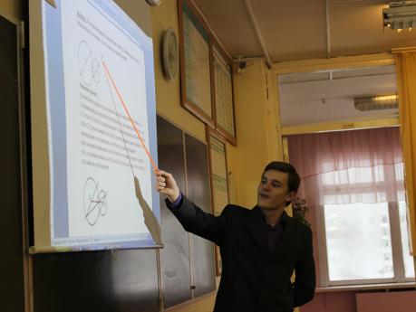
Устные
упражнения
Цели
Систематизировать ранее полученные знания по решению планиметрических задач на окружности, вписанные в многоугольник и описанные около многоугольника;
Углубление содержания базового курса;
Получить дополнительную подготовку к ЕГЭ;
Развитие устойчивого интереса учащихся к изучению математики;
Развитие логического мышления учащихся, обогащение и расширение математического кругозора учащихся.
Содержание

Slide 6
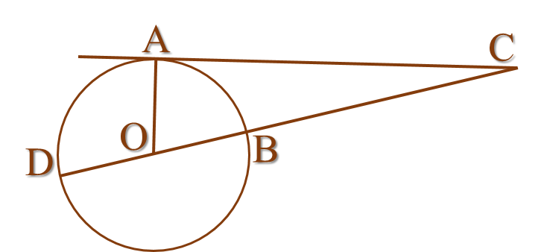
Устные упражнения
1
2
3
4
ЗАДАЧИ
№1. Найдите угол ACO, если прямая CA касается окружности в точке A, точка O — центр окружности, дуга AD окружности, заключённая внутри этого угла, равна 128°. Ответ дайте в градусах.
Плакаты
Содержание

Slide 7
Устные упражнения
1
2
3
4
ЗАДАЧИ
№1. Найдите угол ACO, если прямая CA касается окружности в точке A, точка O — центр окружности, дуга AD окружности, заключённая внутри этого угла, равна 128°. Ответ дайте в градусах.
РЕШЕНИЕ
Угол между касательной и радиусом, проведённым в точку касания, прямой: ∠OAC=90∘. Центральный угол DOA равен угловой величине дуги, на которую он опирается, то есть ∠DOA=ᴗDA=128^{о}. Внешний угол треугольника равен сумме двух углов, не смежных с ним, ∠DOA=∠OAC+∠ACO,∠ACO=128^{о}−90^{о}=38^{о}.
Ответ:38^{о}.
Плакаты
Содержание

Slide 8
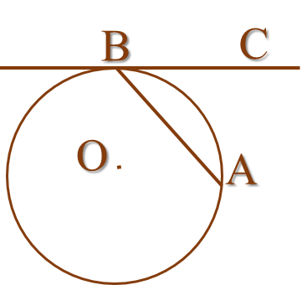
Устные упражнения
1
2
3
4
ЗАДАЧИ
№2. Хорда AB стягивает дугу окружности в 104°. Найдите угол ABC между этой хордой и касательной к окружности, проведённой через точку B. Ответ дайте в градусах.
Плакаты
Содержание

Slide 9
Устные упражнения
1
2
3
4
ЗАДАЧИ
№2. Хорда AB стягивает дугу окружности в 104°. Найдите угол ABC между этой хордой и касательной к окружности, проведённой через точку B. Ответ дайте в градусах.
РЕШЕНИЕ
Угол между хордой и касательной к окружности, проведённой из конца хорды, равен половине угловой величины дуги, которую стягивает эта хорда.
∠CBA=0,5⋅ᴗAB=0,5⋅104^{о}=52^{о}.
Ответ: 52^{о}.
Плакаты
Содержание

Slide 10
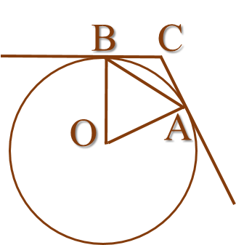
Устные упражнения
1
2
3
4
ЗАДАЧИ
№3. Через концы A и B дуги окружности в 56° проведены касательные AC и BC. Найдите угол ACB. Ответ дайте в градусах.
Плакаты
Содержание

Slide 11
Устные упражнения
1
2
3
4
ЗАДАЧИ
№3. Через концы A и B дуги окружности в 56° проведены касательные AC и BC. Найдите угол ACB. Ответ дайте в градусах.
РЕШЕНИЕ
∠OBC=∠OAC=90∘, так как касательная перпендикулярна радиусу, проведённому в точку касания. ∠BOA=ᴗBA=56^{о} (центральный угол опирается на дугу 56°). В четырёхугольнике OBCA сумма углов равна 360°. ∠ACB=360^{о}−90^{о}−90^{о}−56^{о}=124^{о}.
Ответ: 124^{о}.
Плакаты
Содержание

Slide 12
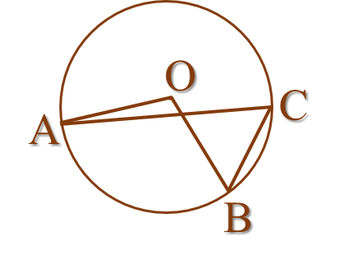
Устные упражнения
1
2
3
4
ЗАДАЧИ
№4. Центральный угол на 54° больше острого вписанного угла, опирающегося на ту же дугу окружности. Найдите вписанный угол. Ответ дайте в градусах.
Плакаты
Содержание

Slide 13
Устные упражнения
1
2
3
4
ЗАДАЧИ
№4. Центральный угол на 54° больше острого вписанного угла, опирающегося на ту же дугу окружности. Найдите вписанный угол. Ответ дайте в градусах.
РЕШЕНИЕ
Центральный угол в два раза больше вписанного угла, опирающегося на ту же дугу. Если он на 54° больше вписанного угла, то вписанный угол равен 54°.
Ответ: 54^{о}.
Плакаты
Содержание

Slide 14
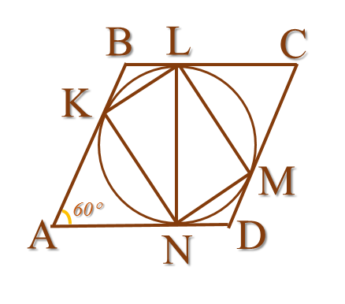
Проверка домашнего задания
В ромб со стороной а и острым углом в 60° вписана окружность. Определите площадь четырехугольника, вершинами которого являются точки касания окружности со сторонами ромба.
Плакаты
Содержание

Slide 15
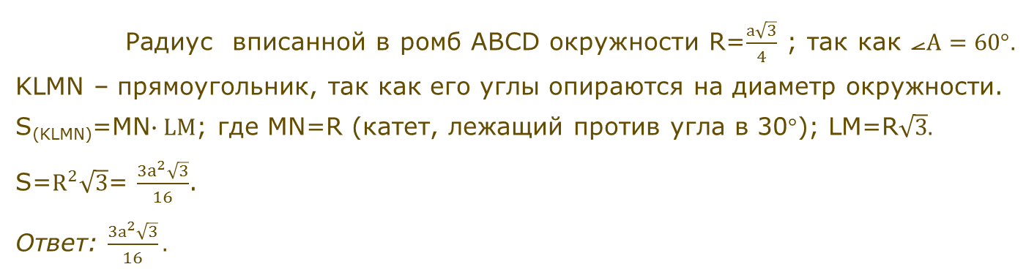
Проверка домашнего задания
В ромб со стороной а и острым углом в 60° вписана окружность. Определите площадь четырехугольника, вершинами которого являются точки касания окружности со сторонами ромба.
РЕШЕНИЕ
Радиус вписанной в ромб АВСD окружности R=$\frac{а\sqrt{3}}{4}$ ; так как $⦟А=60°.$ KLMN – прямоугольник, так как его углы опираются на диаметр окружности.
S_{(KLMN)}=MN$∙LM$; где MN=R (катет, лежащий против угла в 30$°$); LM=R$\sqrt{3}.$
S=$R^{2}\sqrt{3}$= $\frac{{3a}^{2}\sqrt{3}}{16}$.
Ответ: $\frac{{3а}^{2}\sqrt{3}}{16}.$
Плакаты
Содержание

Slide 16
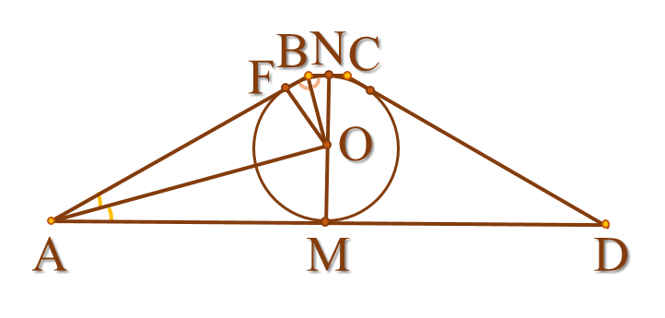
Решение задач по теме
1
2
3
ЗАДАЧИ
№1. Найти периметр равнобедренной трапеции, описанной около окружности радиуса 3, если острый угол трапеции равен 30°.
Плакаты
Содержание

Slide 17

Решение задач по теме
1
2
3
ЗАДАЧИ
№1. Найти периметр равнобедренной трапеции, описанной около окружности радиуса 3, если острый угол трапеции равен 30°.
РЕШЕНИЕ
$Р_{(АВСD)}$= АВ+ВС+СD+AD. Проведем АО – биссектриса угла А, тогда$⦟ВАО=⦟ОАМ=α;$ ⦟FBO=⦟OBC=$β$; $α$=15^{о}; $β$=90^{о}-$α$=75^{о},
так как АD=2АМ; ВС=2ВN.
АМ=АF=$\frac{r}{tgα}$; ВN=BF=$\frac{r}{tgβ}$=r$∙tgα$, то
$Р_{(АВСD)}$=4(АМ$∙ВN)=$ 4r(tg$α+\frac{1}{tgα}$)=$\frac{4r({tg}^{2}α+1)}{tgα}$=$4r∙\left(\frac{\sin^{2}α+\cos^{2}α}{tgα∙\cos^{2}α}\right)$=$\frac{4r}{sinα∙cosα}$ =$\frac{8r}{2sinα∙cosα}$=$\frac{8r}{ sin2α}$=$\frac{8r}{ {sin30}^{o}}$= $\frac{8∙3}{0,5}$ =48.
Ответ: $48.$
Плакаты
Содержание

Slide 18
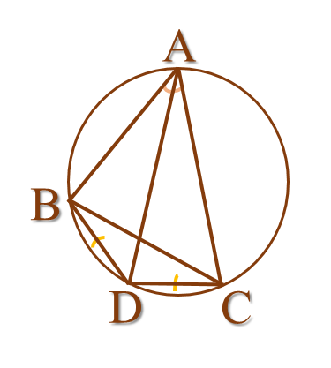
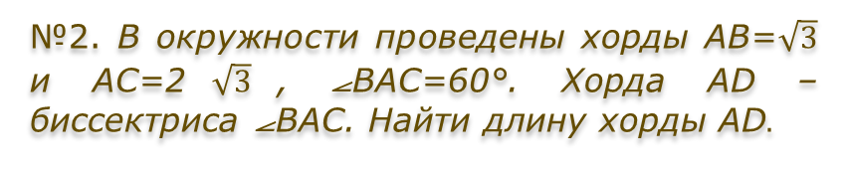
Решение задач по теме
1
2
3
ЗАДАЧИ
№2. В окружности проведены хорды АВ=$\sqrt{3}$ и АС=2$\sqrt{3}$, ⦟ВАС=60°. Хорда АD – биссектриса ⦟ВАС. Найти длину хорды АD$.$
Плакаты
Содержание

Slide 19
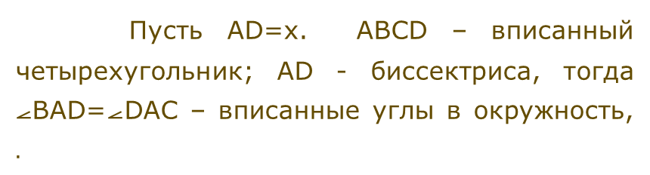

Решение задач по теме
1
2
3
ЗАДАЧИ
№2. В окружности проведены хорды АВ=$\sqrt{3}$ и АС=2$\sqrt{3}$, ⦟ВАС=60°. Хорда АD – биссектриса ⦟ВАС. Найти длину хорды АD$.$
РЕШЕНИЕ
Пусть АD=х. АВСD – вписанный четырехугольник; АD - биссектриса, тогда ⦟ВАD=⦟DАС – вписанные углы в окружность, $.$
значит, ᴗВD=ᴗDС, тогда хорды, стягивающие эти дуги, также равны. Пусть ВD=DC=а. ⦟ВАD=⦟DАС=30^{о}.
По теореме косинусов из $∆ВАD$ $и ∆DАС$ найдем а:
ВD²=а²=АВ²+АD²-2АВ$∙$АD$∙$cos30^{о};
ВD²=а²= 3+х²-2$\sqrt{3}∙$х$∙\frac{\sqrt{3}}{2}$ = х²-3х+3 (1)
DC²=а²=12+х²-2$∙2\sqrt{3}∙$х$∙\frac{\sqrt{3}}{2}$ = х²-6х+12 (2); из (1) – (2) получим
3х-9=0, х=3, АD=3.
Ответ: $3.$
Плакаты
Содержание

Slide 20
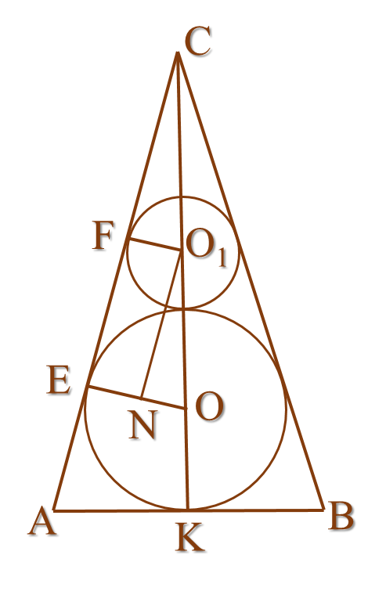
Решение задач по теме
1
2
3
ЗАДАЧИ
№3. Окружности радиусов R и r касаются друг друга внешним образом. Боковые стороны равнобедренного треугольника являются их общими касательными, а основание касается большей из окружностей. Найти основание треугольника.
Плакаты
Содержание

Slide 21

Решение задач по теме
1
2
3
ЗАДАЧИ
№3. Окружности радиусов R и r касаются друг друга внешним образом. Боковые стороны равнобедренного треугольника являются их общими касательными, а основание касается большей из окружностей. Найти основание треугольника.
РЕШЕНИЕ
Пусть О и О₁ – центры данных окружностей, $∆АВС$ – равнобедренный треугольник, АС=ВС. СК – высота $∆$АВС; О и О₁ принадлежат СК. Точки F и E – точки касания окружностей с центрами О₁ и О соответственно со стороной АС. ОЕ=ОК=R; О₁F=r. Так как $∆$АКС $\sim ∆ОЕС$
(по двум углам: $⦟$АКС=⦟ОЕС =90^{о}; ⦟AСK – общий), то ⦟САК=⦟СОЕ. Так как окружность с центром О касается сторон ⦟САО, то АО – биссектриса.
Плакаты
Содержание

Slide 22
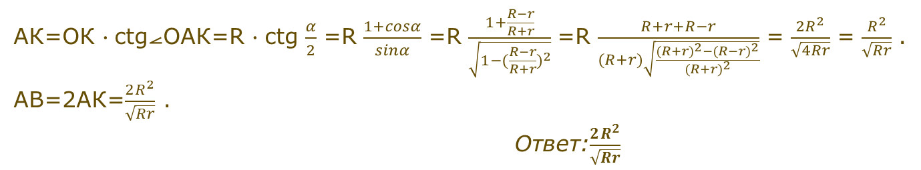

Решение задач по теме
1
2
3
ЗАДАЧИ
№3. Окружности радиусов R и r касаются друг друга внешним образом. Боковые стороны равнобедренного треугольника являются их общими касательными, а основание касается большей из окружностей. Найти основание треугольника.
РЕШЕНИЕ
Пусть ⦟СОЕ=$α.$Тогда ⦟ОАК=$\frac{α}{2}$. Проведем О₁N//АС. Тогда О₁N⊥ОЕ, ЕN=О₁F=r,
ОN=ОЕ-ЕN=R-r; ОО₁=R+r. Из $∆$О₁NО – прямоугольный (⦟О₁NО=90^{о}). cos$α$=$\frac{ОN}{{ОО}_{1}}$=$\frac{R−r}{R+r}$ . Из $∆$АКО- прямоугольный (⦟АКО=90^{о}):
АК=ОК$∙$ctg⦟ОАК=R$∙$ctg$\frac{α}{2}$=R$\frac{1+cosα}{sinα}$=R$\frac{1+\frac{R−r}{R+r}}{\sqrt{1−(\frac{R−r}{R+r})^{2}}}$=R$\frac{R+r+R−r}{(R+r)\sqrt{\frac{{(R+r)}^{2}−{(R−r)}^{2}}{{(R+r)}^{2}}}}$=$\frac{2R^{2}}{\sqrt{4Rr}}$=$\frac{R^{2}}{\sqrt{Rr}}$. АВ=2АК=$\frac{2R^{2}}{\sqrt{Rr}}$ .
Ответ:$\frac{2R^{2}}{\sqrt{Rr}}$
Плакаты
Содержание

Slide 23
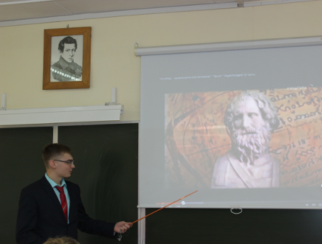
Труды Архимеда были сделаны свыше 2000 лет назад и опередили свое время как минимум на 17 веков. Множество его трудов пропало без вести — но даже того, что осталось, вполне достаточно, чтобы поставить Архимеда в один ряд с Ньютоном, Гауссом, да Винчи. Благодаря этому его можно с полным правом назвать одним из величайших гениев человечества.
Наша творческая группа на своих заседаниях рассмотрела труды Архимеда, связанные с окружностью

Slide 24
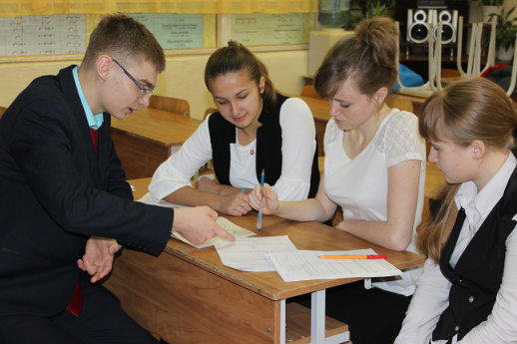
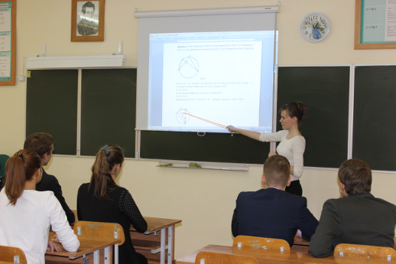
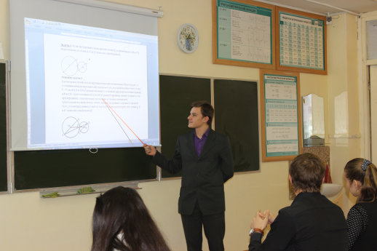
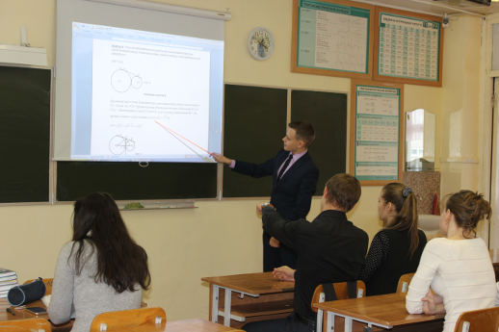
Работа творческой группы
Труды Архимеда были сделаны свыше 2000 лет назад и опередили свое время как минимум на 17 веков. Множество его трудов пропало без вести — но даже того, что осталось, вполне достаточно, чтобы поставить Архимеда в один ряд с Ньютоном, Гауссом, да Винчи. Благодаря этому его можно с полным правом назвать одним из величайших гениев человечества.
Наша творческая группа на своих заседаниях рассмотрела труды Архимеда, связанные с окружностью
Ссылка на видео про Архимеда
Содержание

Slide 25
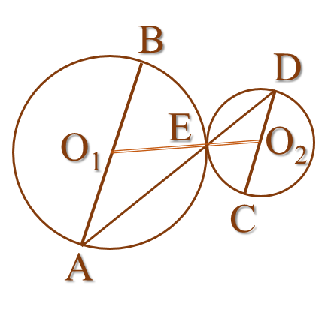
Работа творческой группы
1
2
3
4
5
ЗАДАЧИ
№1. Если две окружности касают­ся в точке Е, и диаметры их АВ и CD па­раллельны, то точки А, Е и D лежат на одной прямой.
Плакаты
Содержание

Slide 26
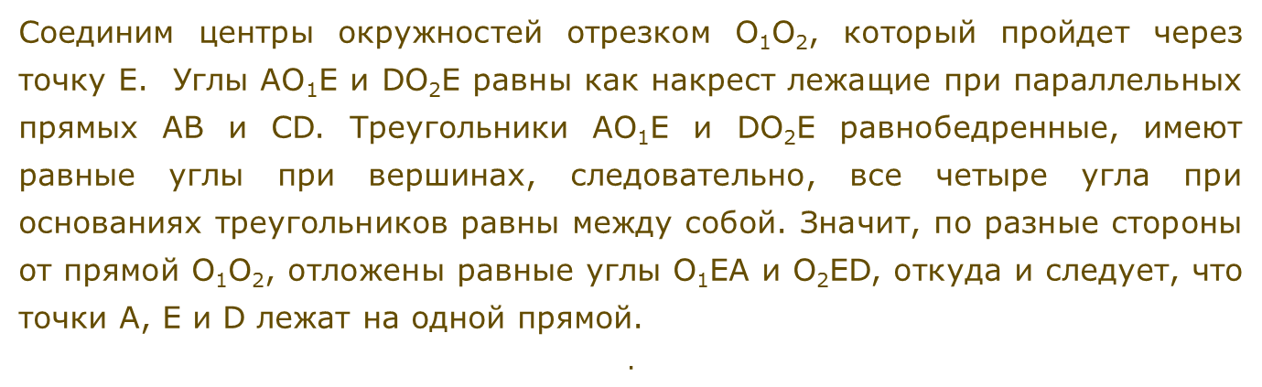
Работа творческой группы
1
2
3
4
5
ЗАДАЧИ
№1. Если две окружности касают­ся в точке Е, и диаметры их АВ и CD па­раллельны, то точки А, Е и D лежат на одной прямой.
РЕШЕНИЕ
Рассмотрим случай, когда окружности касаются внешним образом. Соединим центры окружностей отрезком
Соединим центры окружностей отрезком О₁O₂, который пройдет через точку Е. Углы АО₁Е и DO₂E равны как накрест лежащие при параллельных прямых АВ и CD. Треугольники АО₁Е и DO₂E равнобедренные, имеют равные углы при вершинах, следовательно, все четыре угла при основаниях треугольников равны между собой. Значит, по разные стороны от прямой O₁О₂, отложены равные углы О₁ЕА и O₂ED, откуда и следует, что точки А, Е и D лежат на одной прямой.
$$.$$
Плакаты
Содержание

Slide 27
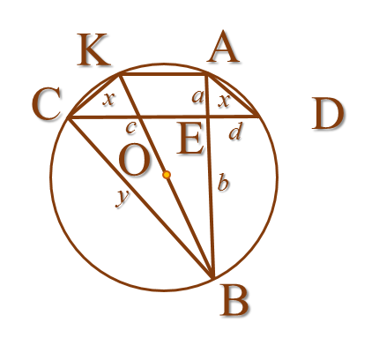
Работа творческой группы
1
2
3
4
5
ЗАДАЧИ
№2. Если хорды круга АВ и CD пересекаются в точке Е под прямым уг­лом, то сумма квадратов отрезков АЕ, BE, СЕ и DE равна квадрату диаметра.
Плакаты
Содержание

Slide 28
Работа творческой группы
1
2
3
4
5
ЗАДАЧИ
№2. Если хорды круга АВ и CD пересекаются в точке Е под прямым уг­лом, то сумма квадратов отрезков АЕ, BE, СЕ и DE равна квадрату диаметра.
РЕШЕНИЕ
Пусть а, b, с, d - данные отрезки хорд АВ и CD. Пусть АD = х, ВС = у. Тогда по теореме Пифагора для треугольника AED:
x² =a²+d² (1)
А по теореме Пифагора для треугольника ВЕС:
y²=b²+c² (2)
Проведем АК ║ CD. Тогда ВК= 2R – диаметр (так как ⦟KAB = 90°).
СКАD - равнобокая трапеция, поскольку в окружность можно вписать только равнобокую трапецию, и СК = AD = x. ⦟KCB = 90° (опирается на диаметр). Тогда по теореме Пифагора для треуголь­ника КСВ имеем: x²+y²=4R²
Воспользовавшись равенствами (1) и (2), получаем требуемое: a²+b²+c²+d²=4R²
Плакаты
Содержание

Slide 29
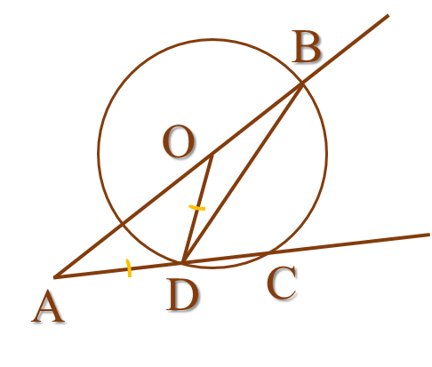
Работа творческой группы
1
2
3
4
5
ЗАДАЧИ
№3. Если к окружности из внеш­ней точки провести секущую через центр, а другую так, чтобы внешний отрезок рав­нялся радиусу окружности, то угол меж­ду секущими будет измеряться одной тре­тью большей из дуг, заключенной между его сторонами.
Плакаты
Содержание

Slide 30
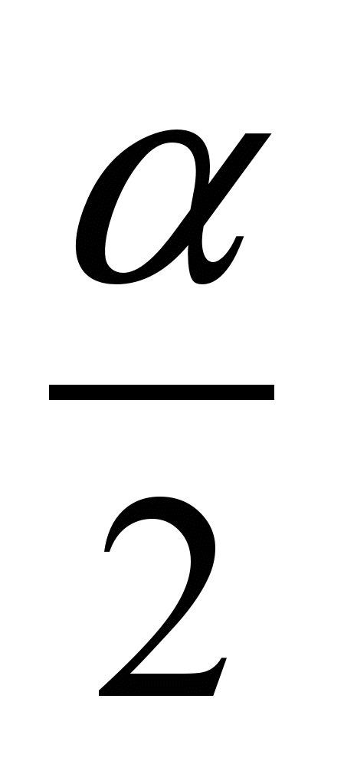
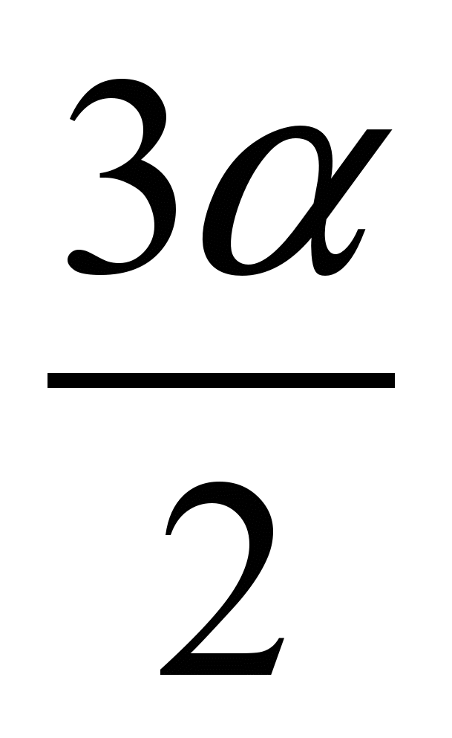
Работа творческой группы
1
2
3
4
5
ЗАДАЧИ
№3. Если к окружности из внеш­ней точки провести секущую через центр, а другую так, чтобы внешний отрезок рав­нялся радиусу окружности, то угол меж­ду секущими будет измеряться одной тре­тью большей из дуг, заключенной между его сторонами.
РЕШЕНИЕ
Пусть данные секущие будут АВ и АС (АС пересекает окружность в точке D), а угол между ними равен α. Соединим точку D с точками О и В. Покажем, что угловая мера дуги ВС будет Зα. Угол AOD равен α и явля­ется внешним для треугольника DOB, по­этому ⦟ODB=⦟OBD=
Угол ⦟BDC — вне­шний для треугольника BDA, поэтому BDC= α+ = Поскольку ⦟BDC измеряется половиной дуги ВС, то мера дуги BC составляет 3α.
Плакаты
Содержание

Slide 31
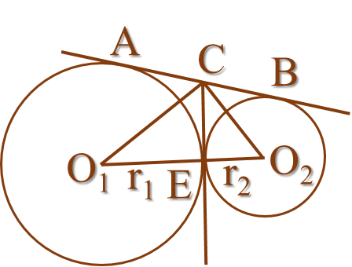
Работа творческой группы
1
2
3
4
5
ЗАДАЧИ
№4. Отрезок внешней касательной к двум касающимся кругам, заключенный между точками касания, равен среднему геометрическому их диаметров.
Плакаты
Содержание

Slide 32
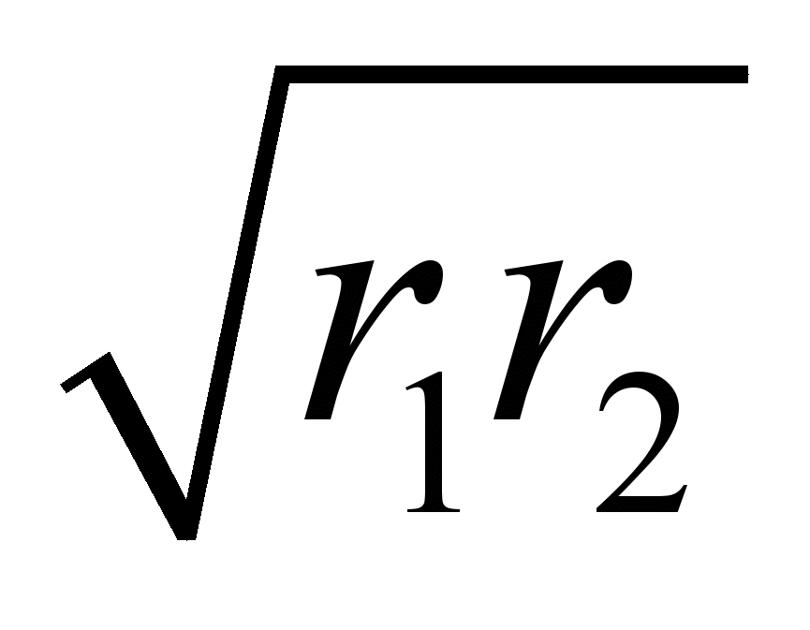
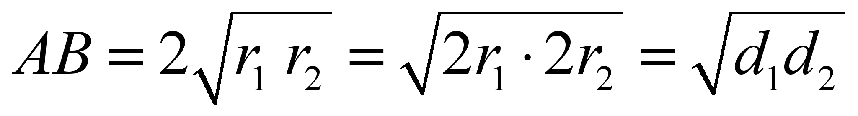
Работа творческой группы
1
2
3
4
5
ЗАДАЧИ
№4. Отрезок внешней касательной к двум касающимся кругам, заключенный между точками касания, равен среднему геометрическому их диаметров.
РЕШЕНИЕ
Проведем через точку Е касания двух окружностей их общую касательную ЕС. Тогда АС=СЕ=СВ как отрезки общих касательных. Поскольку CO₁ и СO₂— бис­сектрисы углов АСЕ и ВСЕ, то угол между ними равен 90° . Из прямоуголь­ного треугольника О₁СО₂: СЕ = и
Плакаты
Содержание

Slide 33
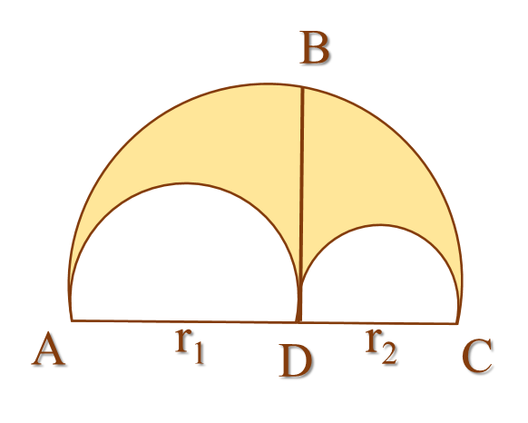
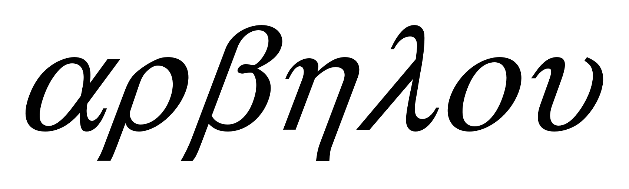
Работа творческой группы
1
2
3
4
5
ЗАДАЧИ
№5. Отрезок На отрезке АС взята точка D, и на отрезках AC, AD и CD как на диаметрах построены полуокружности. Закрашенную фигуру Архимед назвал «арбелон» (
— скребок, скорняжный нож). Восстановим из точки D перпендикуляр BD. Тогда площадь арбелона равна площади круга с диаметром BD.
Плакаты
Содержание

Slide 34
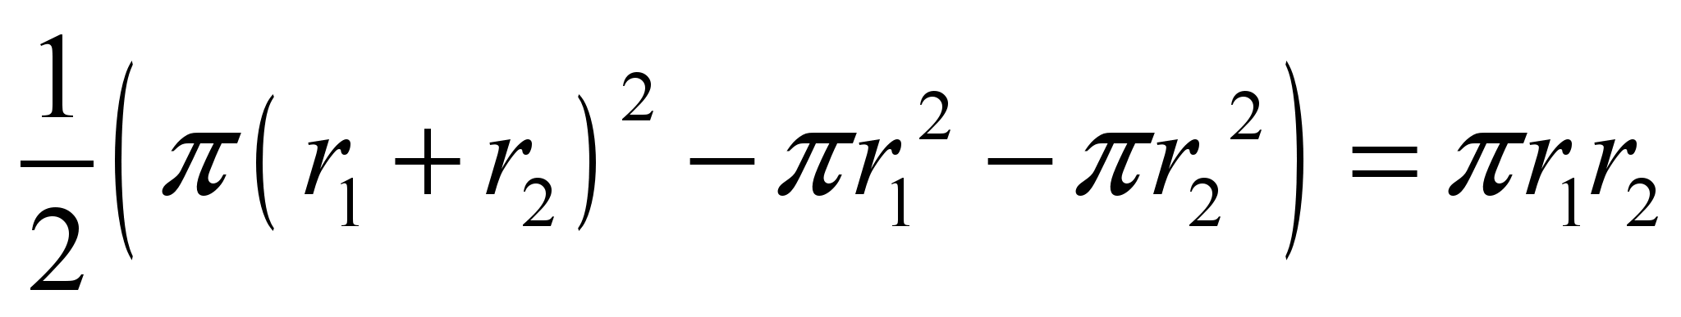
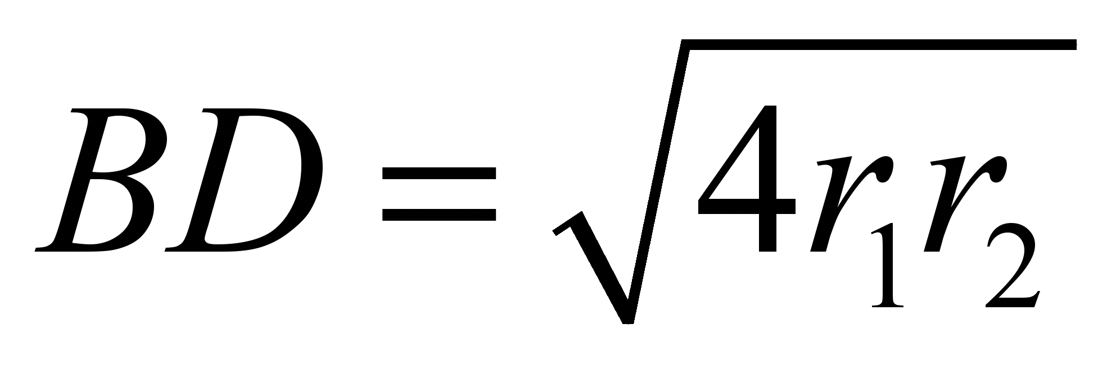
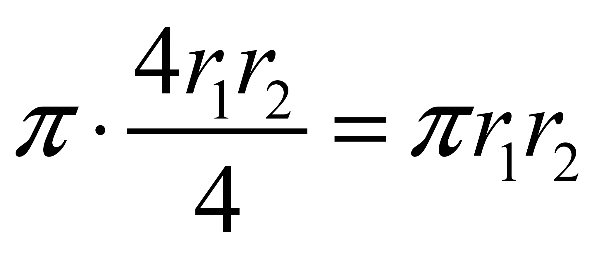
Работа творческой группы
1
2
3
4
5
ЗАДАЧИ
№5. Отрезок На отрезке АС взята точка D, и на отрезках AC, AD и CD как на диаметрах построены полуокружности. Закрашенную фигуру Архимед назвал «арбелон» (
— скребок, скорняжный нож). Восстановим из точки D перпендикуляр BD. Тогда площадь арбелона равна площади круга с диаметром BD.
РЕШЕНИЕ
Пусть радиус большей полуокружнос­ти равен r₁, а радиус меньшей — r₂. Тогда площадь арбелона равна
Из прямоугольного треугольника ABC име­ем: . Площадь круга с диаметром BD будет равна , что и требовалось доказать.
Плакаты
Содержание

Slide 35
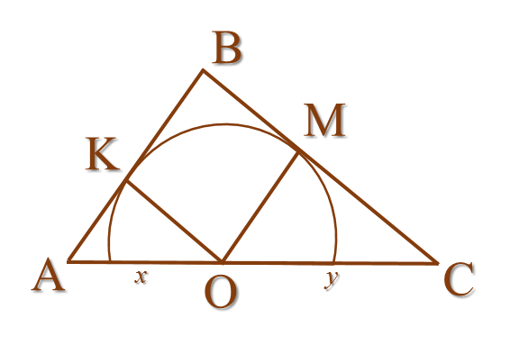
Домашнее задание
1
2
ЗАДАЧИ
№1. Дан треугольник со сторонами 12; 15 и 18 см. Проведена окружность, касающаяся обеих меньших сторон и имеющая центр на большей стороне.
Найти отрезки, на которые центр окружности делит большую сторону треугольника.
Плакаты
Содержание

Slide 36

Домашнее задание
1
2
ЗАДАЧИ
№1. Дан треугольник со сторонами 12; 15 и 18 см. Проведена окружность, касающаяся обеих меньших сторон и имеющая центр на большей стороне.
Найти отрезки, на которые центр окружности делит большую сторону треугольника.
РЕШЕНИЕ
Пусть ⦟A=β; ⦟C=α .
AB=12см; BC=15см; AC=18см; AO=x см; OC=y см;
По теореме косинусов имеем:
AB²=BC²+AC²-2BC⋅AC⋅cosα
12²=15²+AC²-2⋅15⋅18⋅cosα
cosα= $\frac{225+324−144}{2∙15∙18}$=$\frac{2}{3}$=0,75
sin$α$=$\sqrt{1−\cos^{2}α ;}$ sin$α=\sqrt{1−\frac{9}{16}}$=$\frac{\sqrt{7}}{4}.$
Плакаты
Содержание

Slide 37

Домашнее задание
1
2
ЗАДАЧИ
№1. Дан треугольник со сторонами 12; 15 и 18 см. Проведена окружность, касающаяся обеих меньших сторон и имеющая центр на большей стороне.
Найти отрезки, на которые центр окружности делит большую сторону треугольника.
РЕШЕНИЕ
${ВС}^{2}$=${АВ}^{2}+{АС}^{2}−2АВ∙АС∙cosβ$; cos$β$=$\frac{144+324−225}{2∙12∙18}$=$\frac{9}{16};$
sin$β=\sqrt{1−\frac{81}{256} }$=$\frac{5\sqrt{7}}{16}$
sin$α$= $\frac{ОМ}{ОС}=\frac{R}{18−x}; sinβ$= $\frac{OK}{AO}=\frac{R}{x}; \frac{sinα}{sinβ}=\frac{x}{18−x}$;
$\frac{\sqrt{7}}{4}$ :$\frac{5\sqrt{7}}{16}$= $\frac{х}{18−х}; \frac{х}{18−х}=\frac{4}{5};$ 5х=72-4х; 9х=72; х=8;
АО= 8 см.
у=18-х; у=10; ОС=10 см.
Ответ: 8 см и 10 см.
Плакаты
Содержание

Slide 38
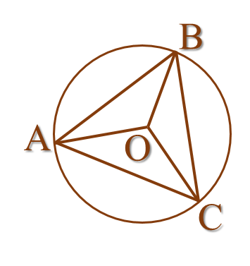
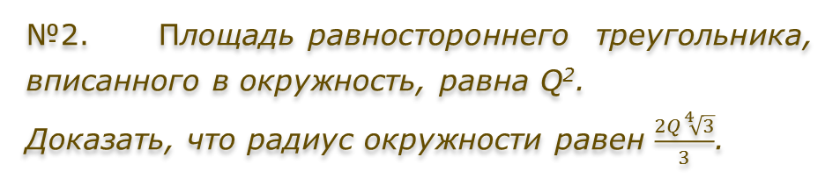
Домашнее задание
1
2
ЗАДАЧИ
№2. Площадь равностороннего треугольника, вписанного в окружность, равна Q².
Доказать, что радиус окружности равен $\frac{2Q\sqrt[4]{3}}{3}$.
Плакаты
Содержание

Slide 39


Домашнее задание
1
2
ЗАДАЧИ
№2. Площадь равностороннего треугольника, вписанного в окружность, равна Q².
Доказать, что радиус окружности равен $\frac{2Q\sqrt[4]{3}}{3}$.
РЕШЕНИЕ
S(∆ABC)=Q² по условию
AB=BC=AC. Пусть BO=OC=AO=R, тогда 3 S(∆AOC)= Q²;
3 ⋅R² ⋅ sin120°= Q² (⦟AOC=120°).
$\frac{3\sqrt{3}}{4}∙R^{2}$=$Q^{2};$
R=$\sqrt{\frac{4∙Q^{2}}{3\sqrt{3}}}$ = $\frac{2Q\sqrt[4]{3}}{3}$.
Что и требовалось доказать.
$\frac{1}{2}$
Плакаты
Содержание

Slide 40
Веприкова Римма Хабибулаевна,
учитель математики
Зайцева Вера Васильевна,
учитель информатики
Авторы:
Спасибо за внимание!

